Slide 1
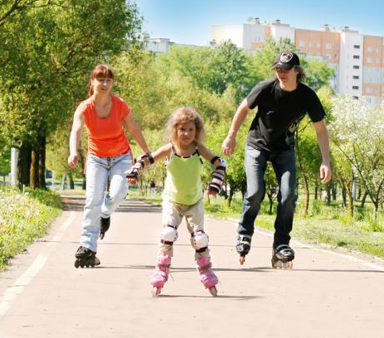
Родительское собрание «Семья – здоровый образ жизни»
МАДОУ «Центр развития ребёнка – детский сад «Гнёздышко»

Slide 2
Повестка собрания
Вступительное слово. Обозначение проблемы (зам. зав. по ВМР Атливанова О.М.)
Презентация проекта «Формирование основ здорового образа жизни у детей дошкольного возраста через физическое развитие» (из опыта работы инструктор по ФИЗО Нищих Т.Н., воспитатель Кузнецова С.Н.).
Семейный опыт «Мы – за здоровый образ жизни» (семьи Непша, Хадыкиных).
«Можно ли обойтись без наказаний» (педагог-психолог Рудницкая О.А.).
«Вопросы острого блюда» (педагог-психолог Рудницкая О.А.).
«Анализ дорожно-транспортных происшествий при участии детей дошкольного возраста» (инспектор по пропаганде ГИБДД ММО МВД РФ Цыброва Н.А.)
Музыкальный номер агитбригады «Верные друзья» (воспитанники подготовительной группы).

Slide 3
Каков он – здоровый ребёнок?

Slide 4
Не болеет
Быстр, ловок, силён
Жизнера-достен и активен
Система терморегу-ляции трениро-вана
Физически развит
Не имеет лишней массы тела
Хороший аппетит

Slide 5
Проект решения родительского собрания
С целью сохранения и укрепления психического и физического здоровья воспитанников проводить работу комплексно включая всех субъектов образовательного процесса.
Повышать педагогическую культуру родителей в области профилактики дорожно-транспортного травматизма детей через участие в методических мероприятиях ДОУ.
Транслировать успешный опыт семей по оздоровлению детей дошкольного возраста родительскому сообществу.
Продолжать работу по проекту «Формирование основ здорового образа жизни у детей дошкольного возраста через физическое развитие».

